Slide 1

Succes door Dankbaar te zijn
Hoe oefenen in dankbaarheid ons gezonder, gelukkiger en socialer kan maken.
De weg naar succes in jouw leven
1. Waar je op focust groeit:
2. Als je daaraan
de betekenis van
dankbaarheid geeft,
maakt het je blij.
3. Wat doe je ermee?

Slide 2

Maak een dankbaarheidsboekje
Maak er iedere dag een feestje van om drie dingen op te schrijven:
1 . Waar heb je opgefocust?
2 . Waaraan heb je de betekenis van dankbaarheid gegeven?
Wat dat met je gedaan heeft, of wat jij er mee gedaan hebt.
Neem het de volgende keer mee!

Slide 3
Oefening in dankbaarheid
Denk een paar minuten na over wat er goed is in je leven. Telkens wanneer je met een ‘ja’ kunt antwoorden op een van de vragen in de oefening, pauzeer je een ogenblik. Zeg in jezelf of hardop ‘dank je wel’ tegen het leven, de kosmos, of tegen iets wat groter is dan jij, welke naam je dat ook geeft.
Begin aan je lichaam te denken, terwijl je voor het moment alle eventuele pijn en pijntjes vergeet.
Kun je horen?
Kun je lopen?
Ben je goed gevoed?
Zeg dank je wel.
Denk aan de mensen met wie jij je leven hebt gedeeld.
Ga terug naar je jeugd.
Welke goede herinneringen heb je aan liefhebbende ouders, grootouders, onderwijzers of schoolvrienden?
Zeg dank je wel.
Laat je gedachten gaan over degenen die je nu om je heen hebt.
Wordt je leven verrijkt door een partner, kinderen, collega’s, vrienden of zelfs een lievelingsdier? Zeg dank je wel.
Denk aan alles wat je met plezier doet.
Hou je van sport, koken of lekker eten, of van het park of buiten de stad wandelen?
Hou je van het gegons van de stad?
Raak je door je favoriete muziek in vervoering?
Geeft lezen je genot en wijsheid?
Zeg dank je wel.

Slide 4

Oefening in dankbaarheid (2)
Denk aan de mensen met wie jij je leven hebt gedeeld.
Ga terug naar je jeugd.
Welke goede herinneringen heb je aan liefhebbende ouders, grootouders, onderwijzers of schoolvrienden?
Zeg dank je wel.
Laat je gedachten gaan over degenen die je nu om je heen hebt.
Wordt je leven verrijkt door een partner, kinderen, collega’s, vrienden of zelfs een lievelingsdier? Zeg dank je wel.

Slide 5
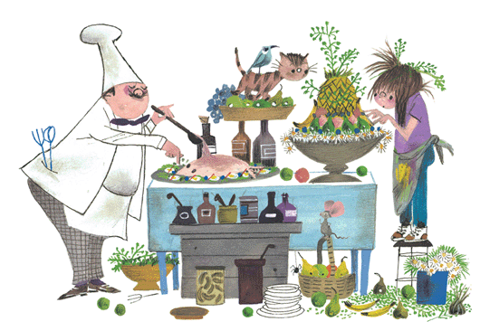
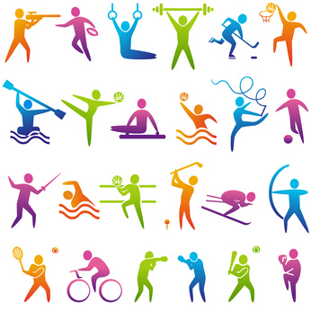

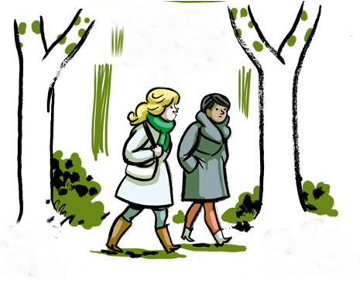
Oefening in dankbaarheid (3)
Denk aan alles wat je met plezier doet.
Hou je van sport, koken of lekker eten, of van het park of buiten de stad wandelen?
Raak je door je favoriete muziek in vervoering?
Geeft lezen je genot en wijsheid?
Zeg dank je wel.

